Slide 1

Club Informatique Gennois
Atelier – Mails – Partie 3

Slide 2
Sommaire
Les newsletters
Désinscription newsletters
Cas de Gmail/Outlook
Les emails jetables ?

Slide 3
Les newsletters
Les newsletters :
Une newsletter est un e-mail envoyé par une entreprise afin de diffuser largement des informations relatives à son activité. C'est un outil de communication qui s'adresse à une liste de destinataires ayant souscrit à l'envoi d'e-mails marketing volontairement ou involontairement, et qui reçoivent alors régulièrement ces mails.
Voici 5 chiffres clés :
Volume des emails envoyés : en 2022, environ 142,16 milliards d’emails ont été envoyés en France, incluant des newsletters, des emails promotionnels et des notifications
Taux d’ouverture : le taux d’ouverture moyen des emails en France est de 18,20%​
Ce chiffre est crucial pour mesurer l’engagement initial des destinataires avec le contenu de l’email.
Taux de clic : le taux de clic moyen se situe autour de 1,27% selon Brevo, ce qui donne une idée de l’interaction plus approfondie des destinataires avec les liens présents dans les emails.
Taux de désabonnement : le taux de désabonnement moyen est de 0,05%, ce qui permet de mesurer l’adhésion globale des abonnés au contenu reçu et leur satisfaction continue​.
Performance par jour : en termes de jours d’envoi, le lundi et le samedi affichent les meilleurs taux d’ouverture, tandis que le vendredi et le dimanche sont idéaux pour les conversions, notamment en B2C​. En B2B, le lundi reste le jour le plus performant pour les conversions.

Slide 4
Les newsletters
Les newsletters :
RGPD : le droit au désabonnement
Permettre — et même faciliter — la désinscription d’un mail de diffusion est une obligation légale, encadrée par le règlement sur la protection des données personnelles.
Selon le RGPD, tout consentement donné à la réception d’un email marketing doit pouvoir être retiré facilement. Ce droit s’applique pleinement aux campagnes de newsletters : un utilisateur doit pouvoir se désinscrire à tout moment, sans justification, via un lien de désabonnement clair et accessible.
Ce principe répond à deux exigences du règlement :
Le droit d’opposition : toute personne doit pouvoir s’opposer à tout moment à l’utilisation de ses données à des fins de prospection commerciale.
Le retrait du consentement : le désabonnement doit être aussi simple que l’inscription. (processus simple, sans friction, et sans justification)

Slide 5
Les newsletters
Les newsletters :
Le désabonnement ne signifie pas forcément la suppression immédiate des données, mais leur traitement doit changer.
Les données ne doivent plus être utilisées à des fins de prospection. Elles doivent être protégées contre toute réutilisation indue.
La CNIL peut infliger des amendes administratives en cas de non-respect du RGPD, par exemple :
Envoi d'emails non sollicités,
Absence de lien de désabonnement,
Données conservées sans finalité légitime.
Les sanctions peuvent aller jusqu'à 20 millions d'euros ou 4 % du CA mondial.

Slide 6
Les newsletters
Les newsletters :
Le RGPD, qu’est-ce que c’est ?
Le règlement général sur la protection des données (RGPD) est un texte réglementaire européen qui harmonise les règles de traitement des données à caractère personnel dans toute l’Union européenne.
Entré en application le 25 mai 2018, il vient renforcer et compléter la loi française « Informatique et Libertés » de 1978, actualisée par la loi du 20 juin 2018 relative à la protection des données personnelles.
Trois objectifs principaux guident le RGPD :
renforcer les droits des personnes,
responsabiliser les acteurs traitant des données,
crédibiliser la régulation grâce à une coopération renforcée entre les autorités de protection des données.

Slide 7
Les newsletters
Les newsletters :
Données personnelles ?
Une donnée à caractère personnel (ou « donnée personnelle ») est décrite par la Commission nationale de l’informatique et des libertés (CNIL) comme « toute information se rapportant à une personne physique identifiée ou identifiable ».
Il existe deux types d’identification :
l’identification directe (nom et prénom),
l’identification indirecte (numéro de téléphones, numéro de sécurité sociale, une adresse postale ou courriel, etc.).
Le traitement de données n’est pas limité à l’informatique : la gestion de fichiers papier est également concernée. À l’inverse, un fichier contenant uniquement des coordonnées d’entreprises n’est pas soumis au RGPD.

Slide 8
Les newsletters
Désinscription newsletters :
Comment se désabonner facilement des e-mails promotionnels depuis Gmail, Outlook, etc
La procédure de désinscription est simple et rapide et le temps qu’elle prend dépend du nombre d’e-mails dont vous souhaitez vous débarrasser. Voici comment procéder sur Gmail, Outlook et d’autres plateformes.
Quel que soit le service de messagerie que vous utilisez, il existe une méthode universelle pour se désabonner.

Slide 9
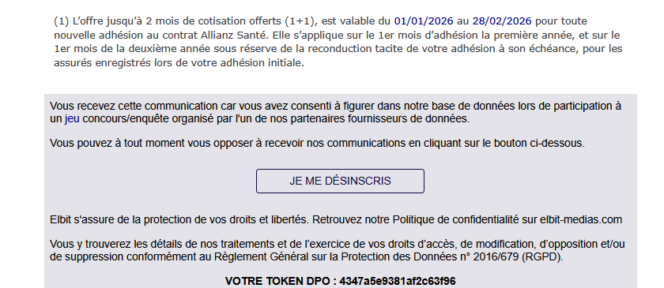
Les newsletters
Désinscription newsletters :
La méthode standard de désinscription consiste à faire défiler le texte jusqu’au bas de l’e-mail sélectionné, à parcourir les petites lignes, à trouver le mot-clé Unsubscribe ou Se désabonner et à cliquer dessus. Il vous faudra peut-être une ou deux secondes pour trouver le lien, mais chaque e-mail promotionnel est tenu de vous proposer cette option.

Slide 10
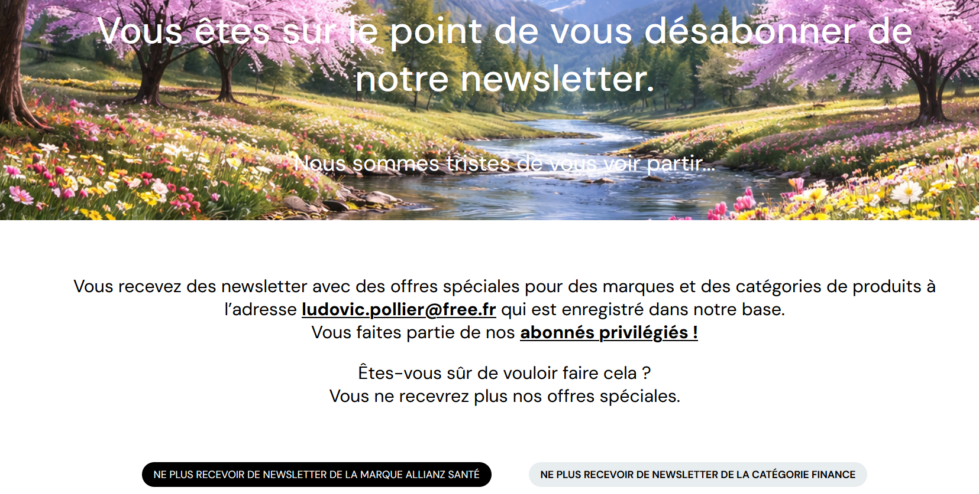
Les newsletters
Désinscription newsletters :
On clique sur ce désinscrire
Un nouvel onglet s’ouvre

Slide 11
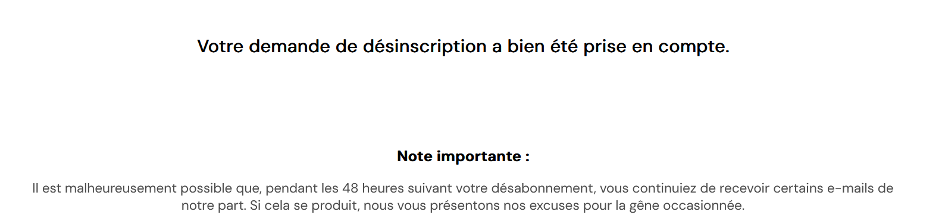
Les newsletters
Désinscription newsletters :
Cliquer ensuite sur « ne plus recevoir … » ou sur « se désinscrire », etc…
Vous ne recevrez plus de mails de cette société.

Slide 12
Les newsletters
Désinscription newsletters :
C’est assez fastidieux et long de le faire pour tous les mails. Mais c’est indispensable si vous souhaitez avoir une boite mail plus propre.
Il arrive de temps en temps que vous recevrez quand même des mails car toutes les sociétés ne sont pas nickel vis-à-vis de la loi et du RGPD.

Slide 13
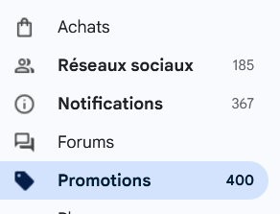
Les newsletters
Cas de Gmail :
Pour visualiser et gérer vos abonnements dans Gmail, la procédure est très simple :
Ouvrez l’application Gmail et cliquez sur le menu déroulant en haut à gauche,
Descendez en bas du menu et appuyez sur « Promotions »

Slide 14
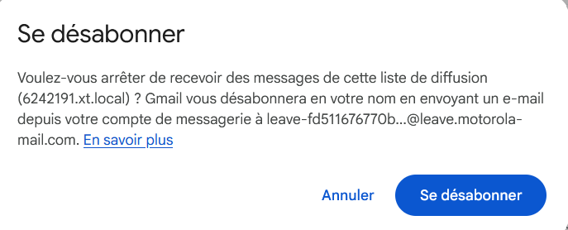
Les newsletters
Cas de Gmail :
Il vous suffit désormais de confirmer en cliquant sur Se désabonner.
Une fois après avoir cliqué sur « Se désabonner », une nouvelle fenêtre s’ouvre

Slide 15

Les newsletters
Cas de Gmail :
Cliquer une nouvelle fois sur « Se désabonner »
Google se chargera de vous désabonner de cette newsletter.
Le traitement de votre demande de désinscription peut prendre plusieurs jours. Il est donc possible que vous continuiez de recevoir des emails durant une courte période. Il est également possible que certains emails vous redirigent vers une autre fenêtre de navigation pour finaliser la procédure.

Slide 16
Les newsletters
Cas de Gmail :
On peut également se désabonner depuis la boite de réception

Slide 17
Les newsletters
Cas de Outlook :
Outlook dispose également d’un raccourci qui lui est propre.
Dans les paramètres d’Outlook se trouve un onglet Abonnements qui vous permet de gérer tous vos courriels entrants provenant de listes de diffusion. La liste est établie en analysant votre boîte de réception à la recherche de messages répétitifs et de messages contenant des mots-clés tels que « promotion », « vente » ou « désabonnement ».
Pour accéder à cette liste, cliquez sur l’icône de l’engrenage dans la barre de menu et, dans cette liste, choisissez Afficher tous les paramètres d’Outlook en bas, puis Mail & Abonnements. A partir de là, vous devriez voir toutes les listes de diffusion auxquelles votre adresse est abonnée. Il suffit de cliquer sur Se désabonner à côté de chaque entrée pour ne plus recevoir ses messages.

Slide 18
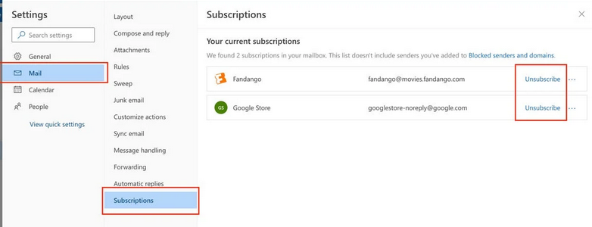
Les newsletters
Cas de Outlook :

Slide 19
Les newsletters
les cas des spams :
Même s’il semble logique de se désabonner des messages indésirables et du spam, la meilleure pratique consiste à ne pas ouvrir les e-mails suspects et à les supprimer.
En cliquant sur un spam et pire encore, en utilisant les liens qu’il contient, vous exposez votre appareil à des attaques malveillantes et à des virus.

Slide 20
Les emails jetables
les emails jetables :
La validité de ces adresses varie souvent de quelques minutes à plusieurs heures.
Les emails jetables répondent à un besoin croissant de confidentialité numérique et de maîtrise de ses données personnelles. Ils sont faciles à créer, souvent gratuits et ne nécessitent aucune inscription.

Slide 21
Les emails jetables
les emails jetables :
La validité de ces adresses varie souvent de quelques minutes à plusieurs heures.
Les emails jetables répondent à un besoin croissant de confidentialité numérique et de maîtrise de ses données personnelles. Ils sont faciles à créer, souvent gratuits et ne nécessitent aucune inscription.

Slide 22
Les emails jetables
les emails jetables :
Exemple avec temp-mail (https://temp-mail.org/fr/)
L’URL une fois ouverte sur votre navigateur, vous avez accès directement à la boite mail, sans se connecter
Vous pouvez utiliser cette adresse mail pour vous inscrire sur un site, etc..

Slide 23
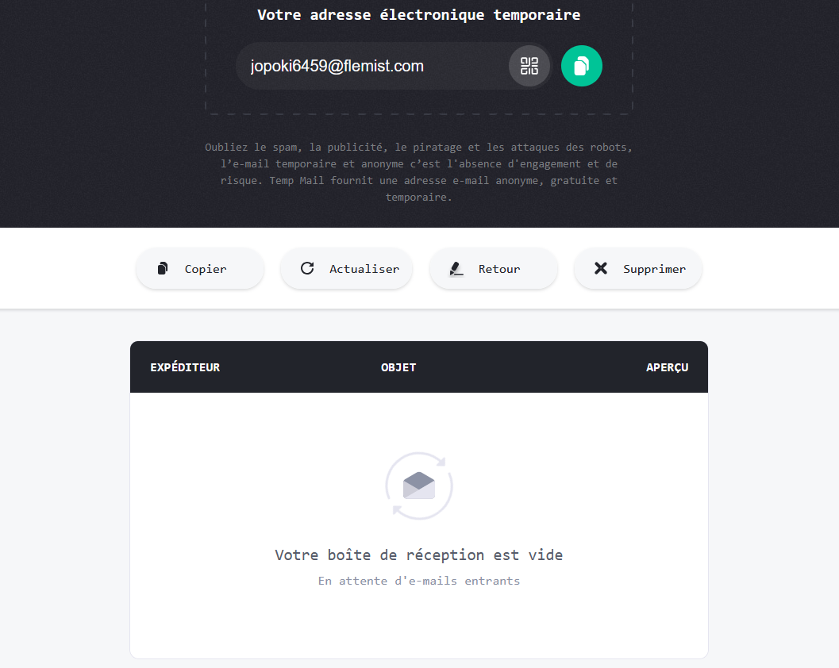
Les emails jetables
les emails jetables :

Slide 24
Exercice :
Vous avez toutes les vacances pour faire le ménage dans votre boite mail !
A la reprise, vous travaillerons sur les photos, l’IA et les diaporamas (sur smartphone/tablette principalement)
Bonnes vacances !!!

